Slide 1

WEEK 10
303호 TEAM 03
김다애, 정범진, 조범상, 주호석
Notes:
문서 맨 앞장에는 교육장, 팀번호, 팀원 이름이 기재 되어야 함

Slide 2
진행률 리포트
전체 통과율
58.5%
38 / 65 Tests
상세: Args, Other, Create, Open, Close, Write 전체 + Read 5개, Exec 3개 통과
Args & Other
100%
Args 5 / 5 통과 😋👍
Other 2 / 2 통과 😋👍
System Call
약 66%
31 / 47 통과 🫤
통과 목록: Create, Open, Close, Write, Read(5/6), Exec(3/6)
ROX, Bad, Dup2, No Vm
0%
0 / 12 통과 😭

Slide 3
Nick -조범상

Slide 4
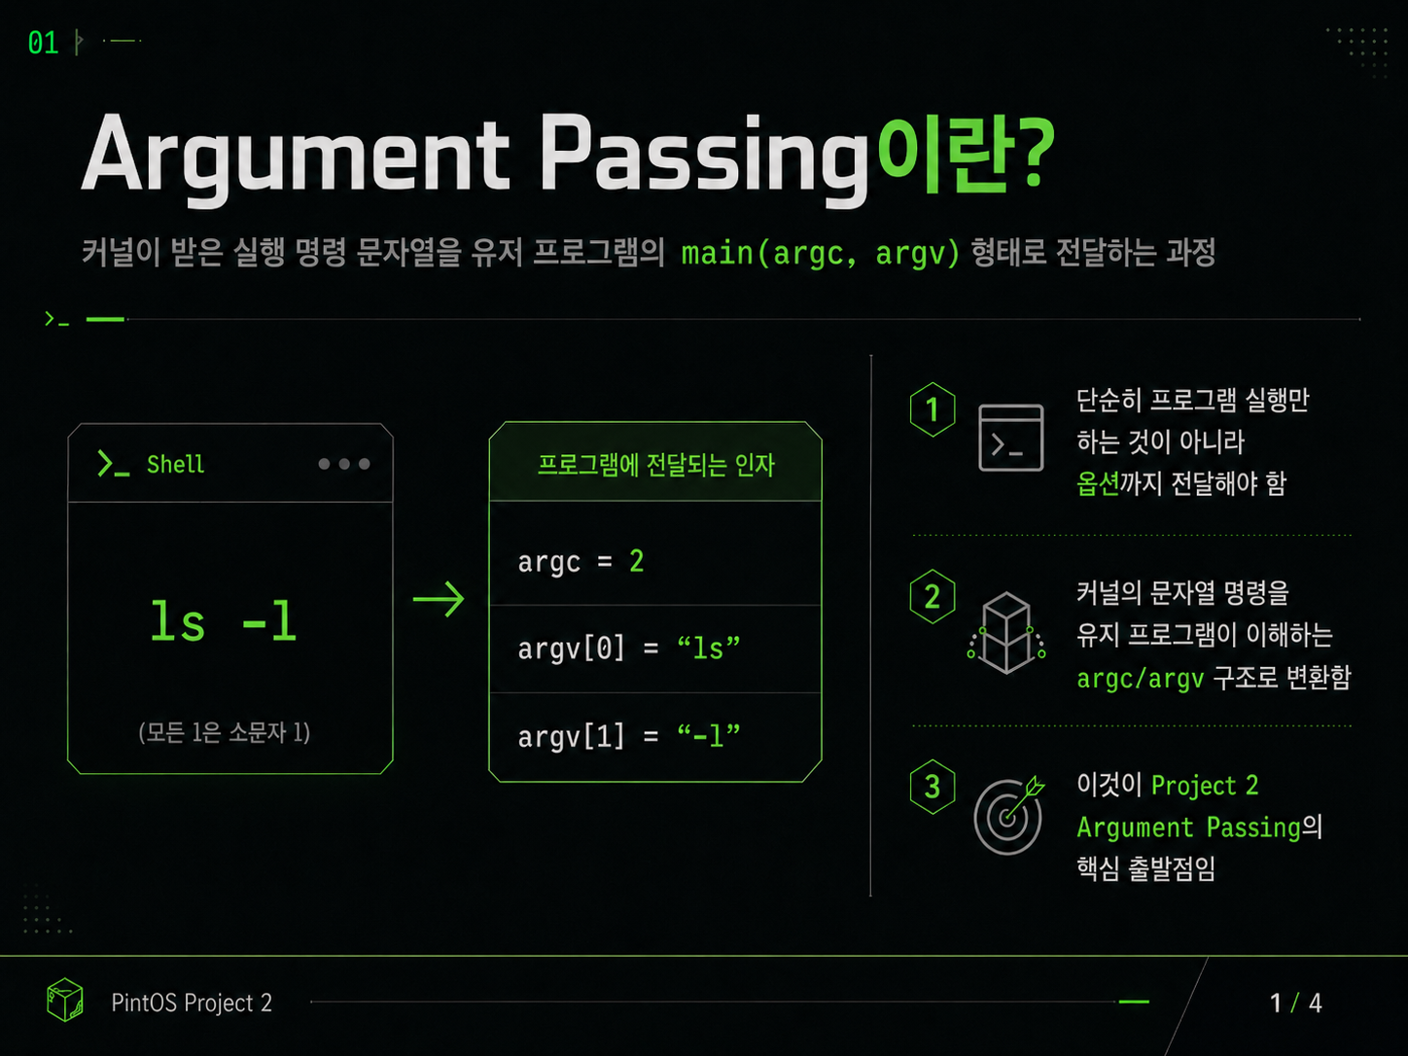
Argument
Passing
문자열을 유저 프로그램이 읽을 수 있게 만드는 작업
shell
ls -l

Slide 5
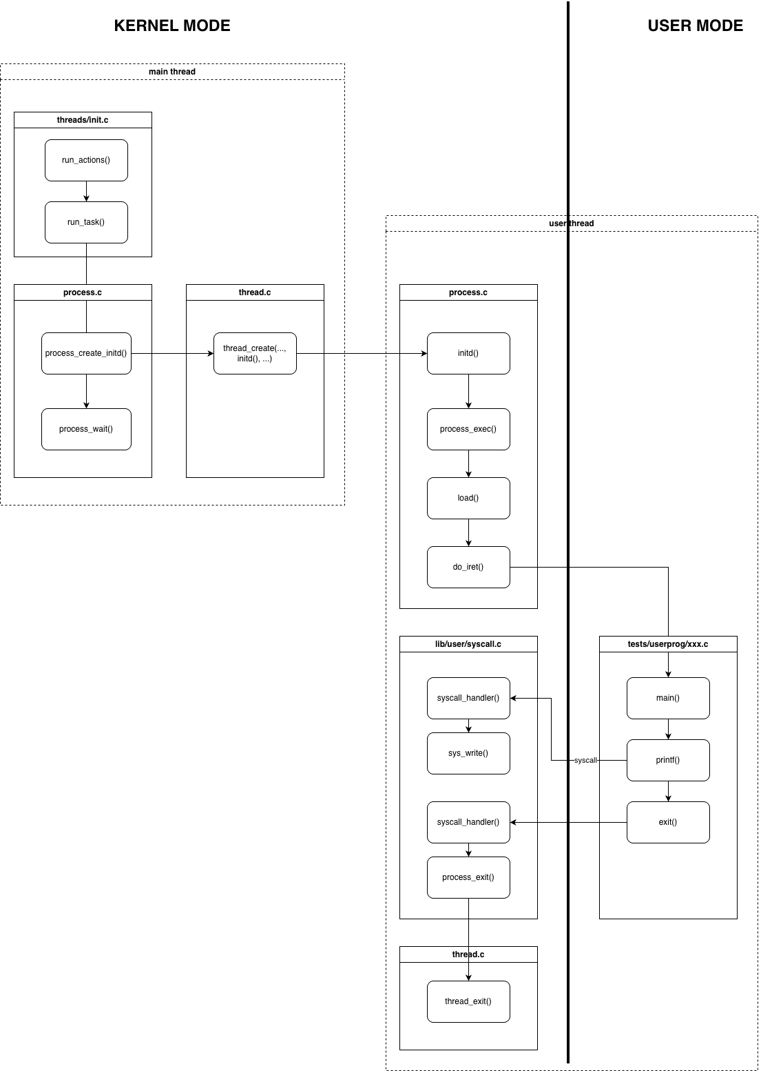

Slide 6
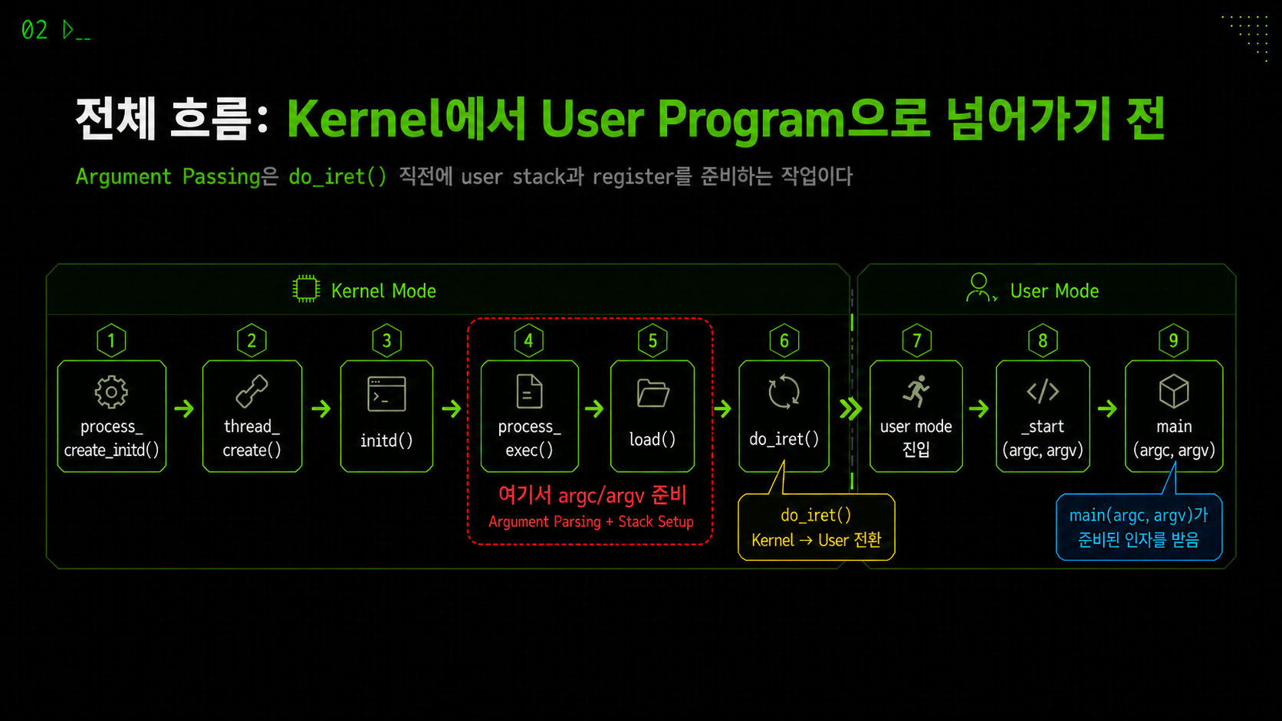

Slide 7
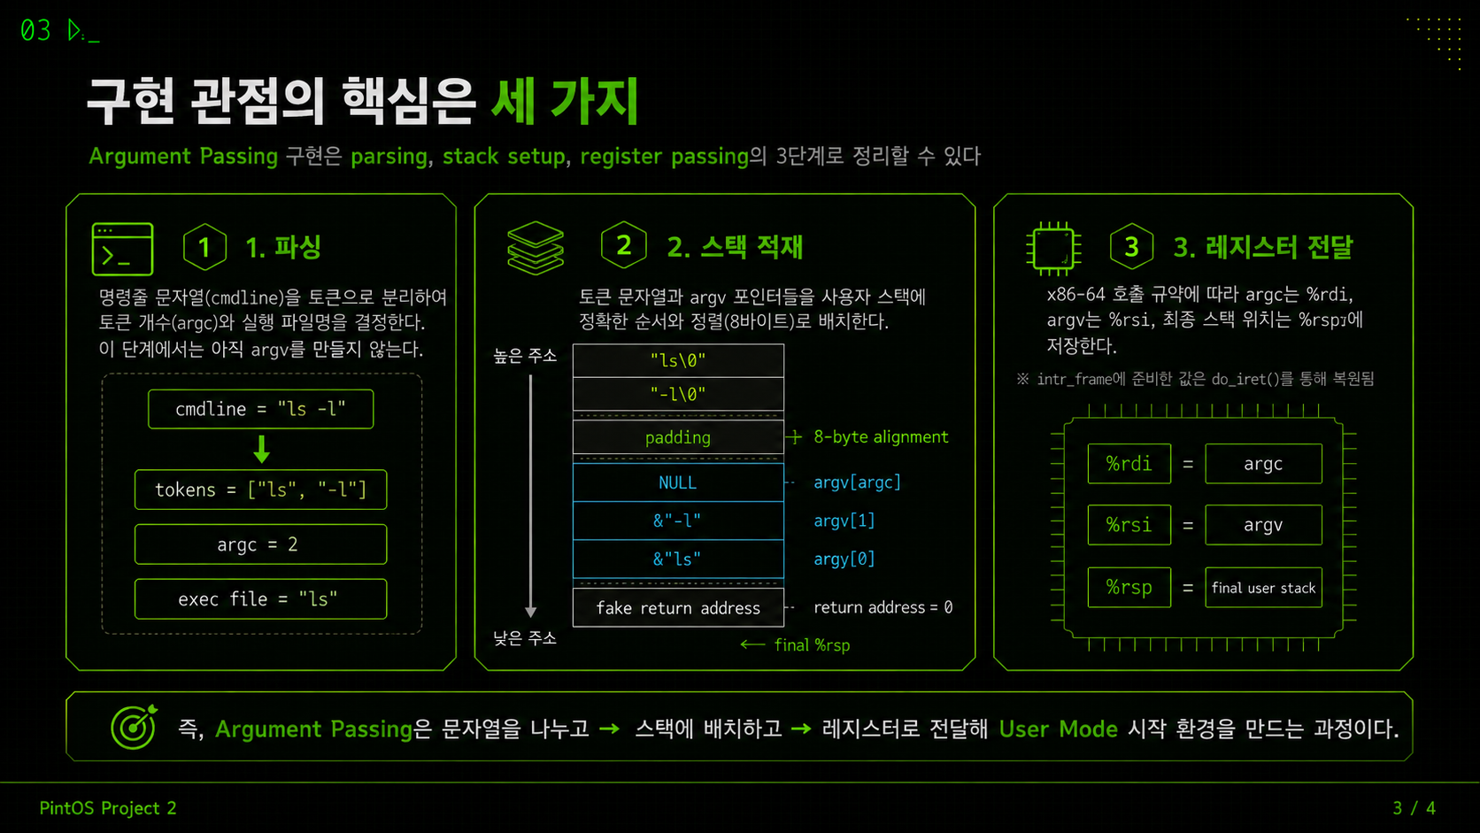

Slide 8
judy - 주호석

Slide 9

스택 구축 6단계
01. 문자열 파싱
(Tokenization)
인자들을 공백 단위로 분리하여 argc, argv를 생성합니다.
02. 데이터 Push
(Data Push)
분리된 문자열 데이터를 스택에 직접 삽입합니다.
03. 단어 정렬
(Word Alignment)
성능을 위해 주소를 8바이트 배수로 정렬(Padding)합니다.
04. 포인터 Push
(Pointer Push)
문자열의 주소값들과 끝을 알리는 NULL 포인터를 삽입합니다.
05. 가짜 반환 주소
(Fake Return Address)
함수 호출 규약을 맞추기 위해 스택에 0값을 삽입합니다.
06. 레지스터 설정
(Register Setup)
%rdi(argc)와 %rsi(argv)를 각각 설정합니다.

Slide 10

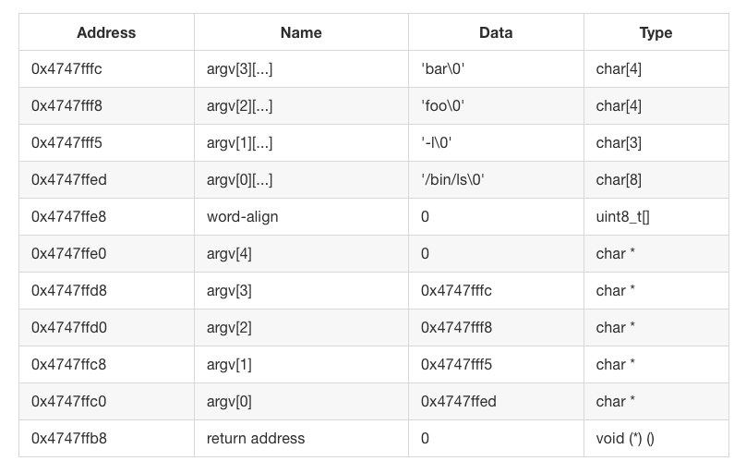
argument 패싱 과정의 최종모습
x86-64 규칙에 따른 스택 모습
ex) /bin/ls -l foo bar
메모리 구조 설명:
상위 주소에는 실제 문자열 데이터('bar', 'foo', '-l', '/bin/ls')가 위치합니다.
데이터 사이에는 8바이트 정렬을 위한 패딩(word-align)이 삽입될 수 있습니다.
하위 주소 방향으로 argv 배열 포인터들과 인자 개수 정보가 쌓입니다.
가장 아래에는 호출 규약에 따른 반환 주소가 위치합니다.

Slide 11
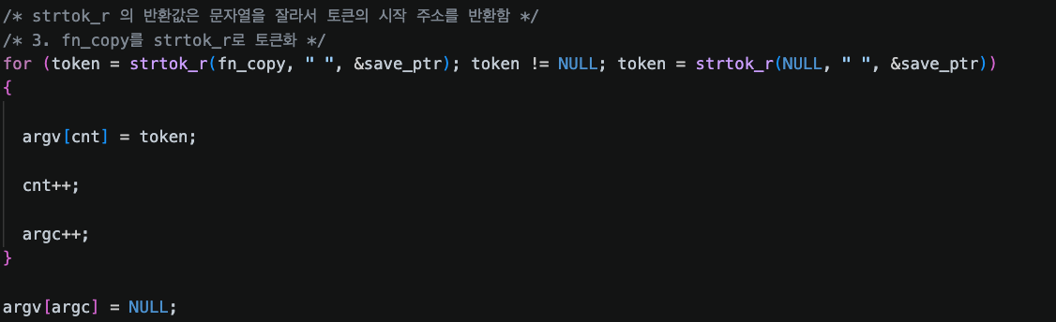
문자열 파싱 (Tokenization)
argv[0] = /bin/ls
argv[1] = -l
argv[2] = foo
argv[3] = bar
argv[4] = NULL
t
토큰화 과정
동작: fn_copy 문자열을 공백(" ") 기준으로 자릅니다.
결과: argv 배열에 잘려진 문자열(토큰)의 주소들이 순서대로 저장되며, 인자의 총 개수인 argc가 계산됩니다.
ex) /bin/ls -l foo bar

Slide 12
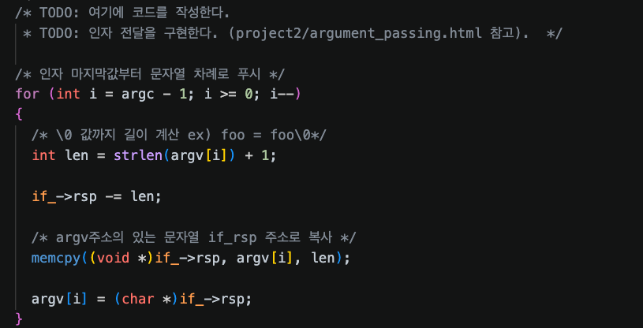
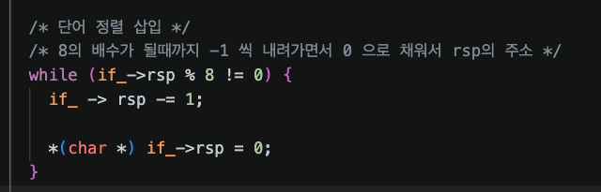
문자열 데이터 Push & 단어 정렬
문자열 인자들을 스택에 푸시하고, 8바이트 단위로 메모리를 정렬(Word Alignment)하는 과정입니다.

Slide 13

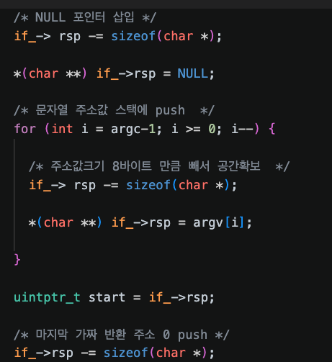
포인터 & 가짜 반환 주소 Push
argv 배열의 포인터들을 스택에 쌓고, 마지막으로 가짜 반환 주소를 추가하는 단계입니다.
메모리 스택 현황 (argv pointers)

Slide 14
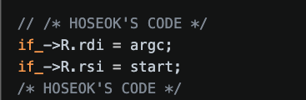
레지스터 설정 (Register Setup)
함수 호출 규약에 따라 %rdi(argc)와 %rsi(argv) 레지스터를 설정하는 과정입니다.
메모리 스택 현황

Slide 15
SONNY-정범진
시스템 콜, FD_TABLE

Slide 16
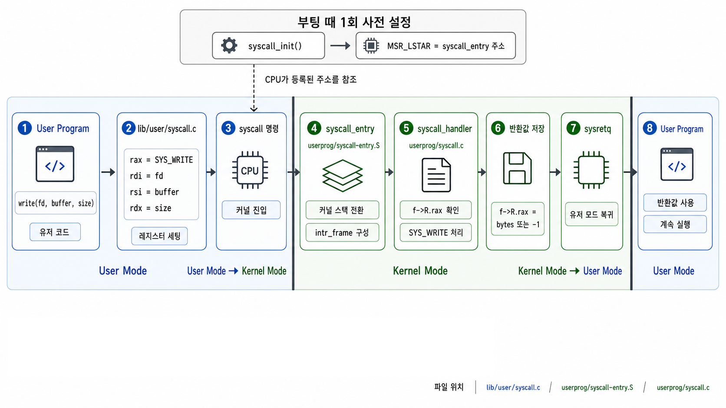
시스템 콜

Slide 17
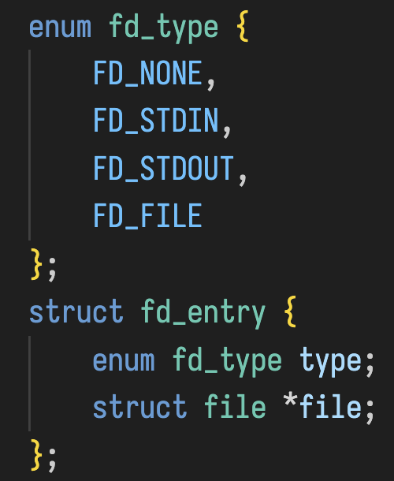
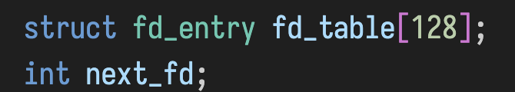
FD 테이블 구현
FD 테이블을 배열로 구현.
배열로 구현했을 때 장점은 fd 번호를 인덱스로 사용해 파일 포인터에 빠르게 접근할 수 있다는 점.
fd_type 열거형은 close된 fd 번호를 재활용하기 위해 존재. 아직 할당되지 않았거나 닫힌 경우 FD_NONE으로 표시해두고, 다음에 파일을 열 때 fd_type을 확인해 FD_NONE이면 해당 슬롯에 할당하고, 아니면 다음 슬롯으로 순회하는 방식.
동적 할당으로 fd_table을 추가하는 방법을 사용하면 커널 스택 영역을 더 많이 사용할 수 있음.

Slide 18
JANE - 김다애
트러블 슈팅: create-bad-ptr 검증 로직 개선

Slide 19
테스트 케이스 분석
create-bad-ptr
create 함수에 잘못된 포인터를 넘기면 프로세스를 exit(-1)로 종료해야 하는 테스트
➡️ 테스트 케이스의 create 함수 인자 주소값: 0x20101234
테스트 케이스 이름을 통해 해당 주소가 잘못된 주소라고 판단
해당 포인터를 역참조 해도 되는지 판단을 위해 현재 프로세스의 페이지 테이블 매핑 상태 파악 필요

Slide 20
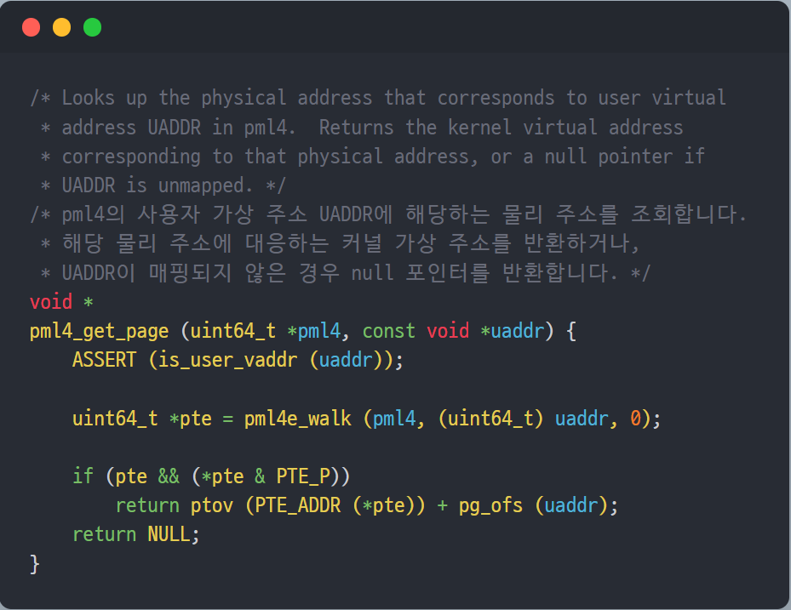
pml4_get_page()
mmu.c/pml4_get_page()
주소의 매핑 여부를 확인하는 함수
유저 가상 주소 확인:
➡️ 전달받은 주소가 유효한 유저 공간 주소인지
페이지 테이블 매핑:
➡️ 해당 주소가 페이지 테이블에 유효하게 매핑되어 있는지
매핑 되어있을 시 주소 변환 및 반환:
➡️ 매핑된 물리 주소를 커널 가상 주소로 변환&반환
매핑 되어있지 않을 시:
➡️ NULL 반환

Slide 21
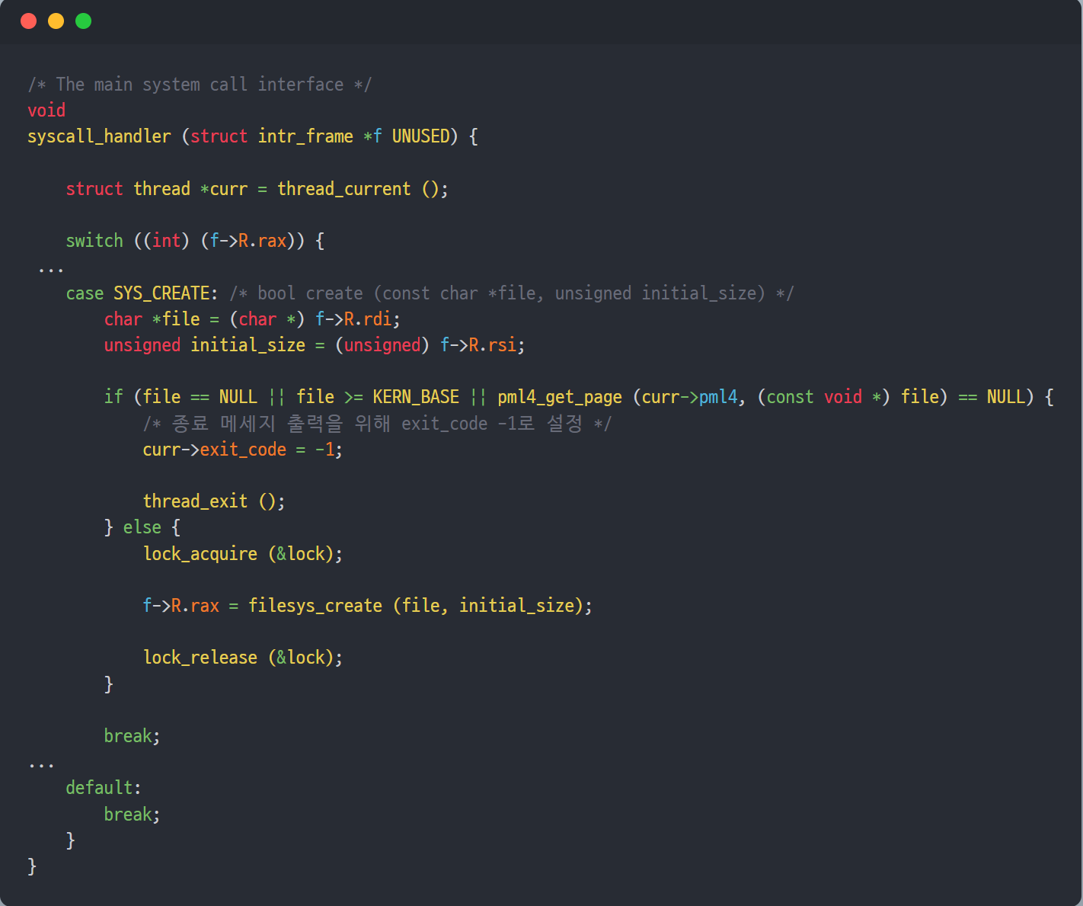
기존 bad_ptr 검증 로직
➡️ exit(-1)

Slide 22
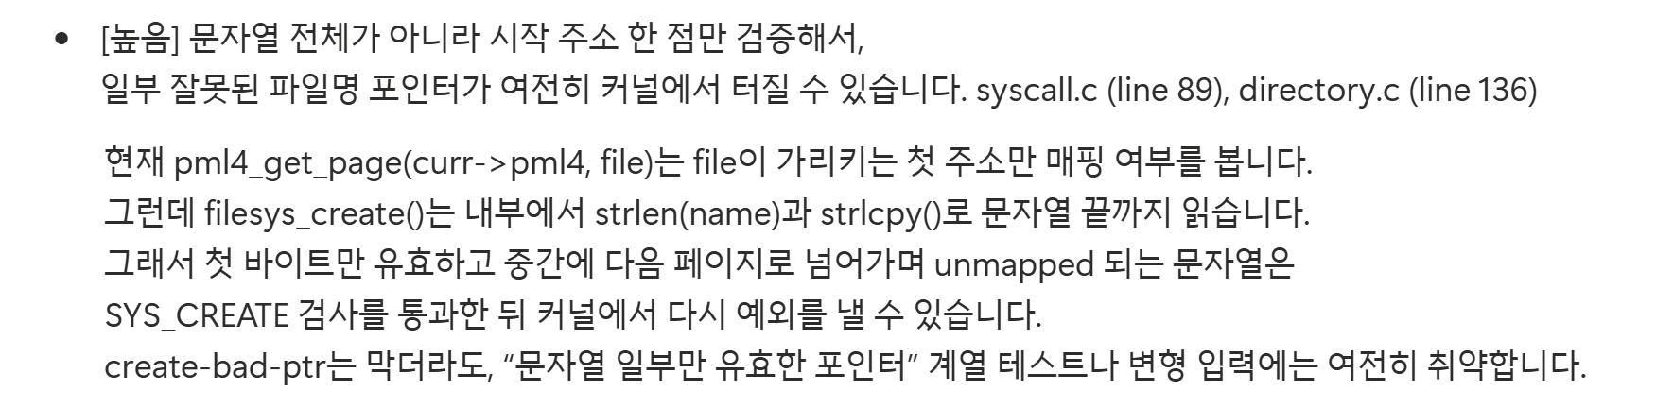
Codex 코드 리뷰
➡️ 문자열 전체를 검증하라
✍️
첫 주소만 매핑 여부를 검증했지만 create-bound 테스트가 통과되는 원인
• create-bound 테스트 케이스는 문자열 하나가 가상 메모리의 두 페이지 경계를 가로지르도록 배치
• 해당 문자열이 걸쳐 있는 두 페이지가 모두 유효한 물리 페이지에 매핑되어 있음
• 따라서 문자열 전체가 유효하다고 판단되어 예외 없이 통과됨

Slide 23
문자열 전체 검증이 필요한 이유
• 커널은 파일 이름을 읽을 때 '\0'을 만날 때까지 문자열을 계속 순회
• 시작 주소가 유효하더라도 이후의 byte가 매핑되지 않은 다음 페이지로 넘어가 있다면 순회 중 page fault 발생
⇒ 시작 주소만 검사하는 방식은 문자열 전체를 안전하게 읽을 수 있음을 보장하지 못함
시나리오
1. 페이지 테이블에 매핑된 페이지 A와 매핑X인 페이지 B 존재
2. 문자열 시작 주소는 A의 끝에 있고, 나머지는 B에 위치
3. 첫 문자는 읽을 수 있으나, ‘\0’까지 읽는 과정에서 B로 진입
4. 매핑되지 않은 페이지 B로 넘어가는 순간 Page Fault 발생
검증 취약
pml4_get_page()로 시작 주소만 검증하는 현재 방식
➡️ 페이지 경계에 걸친 잘못된 포인터를 걸러내지 못함
➡️ 문자열 전체에 대한 순차적 검증 로직 필요

Slide 24
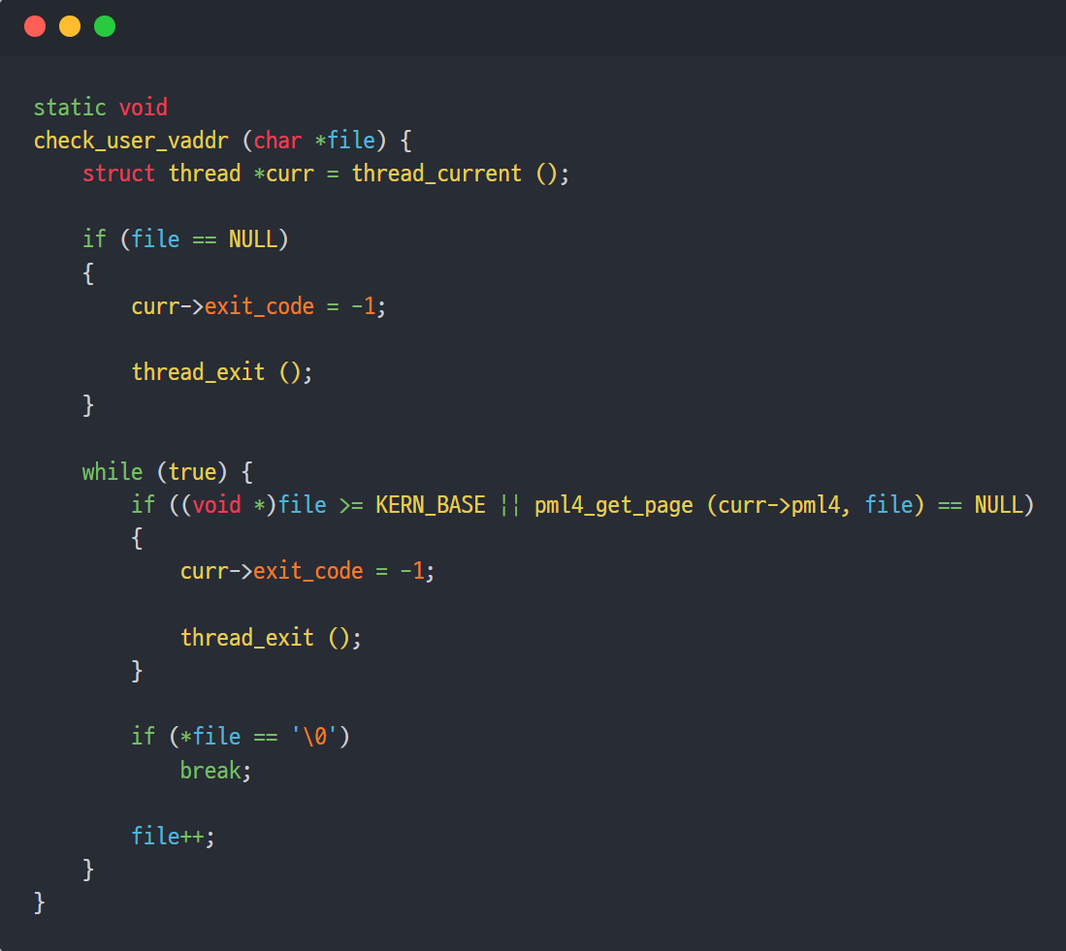
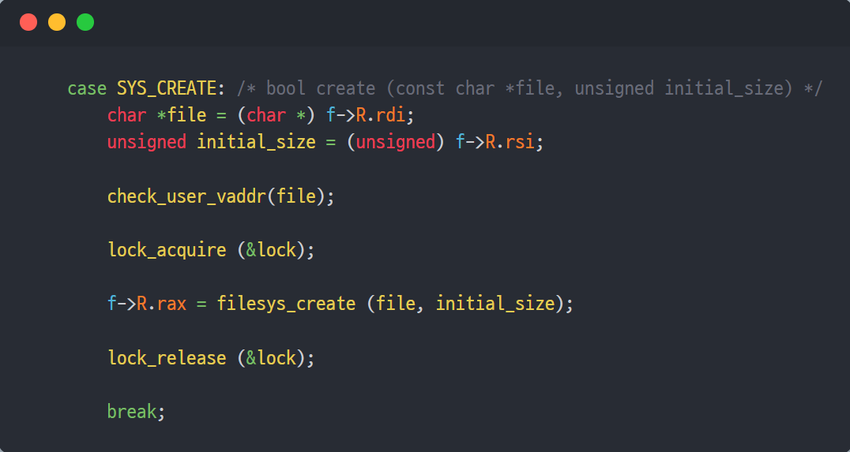
bad_ptr 검증 로직 개선 코드
file++;로 시작 주소에서 포인터를 1 byte씩 증가시켜 ‘\0’이 나올 때까지 순회
➡️ pml4_get_page 함수로 각 byte 주소의 매핑 여부를 순차 검증하여 유효하지 않은 주소라면 exit(-1) 처리

Slide 25
감사합니다

Slide 26
Q&A

